Slide 1
Практична робота №2
ОПІР ДЕФОРМАЦІЇ МЕТАЛІВ ПРИ ТЕМПЕРАТУРАХ КУВАННЯ

Slide 2
Зміст
Опір деформації.
Зусилля осадження.
Гаряча деформація.
Опір деформації .

Slide 3
Література
1. Алієва Л. І. Процеси холодного видавлювання: посібник для студентів спеціальностей 131 «Прикладна механіка», 136 «Металургія» денної та заочної форм навчання / Л. І. Алієва, Л. В. Таган. – Електрон. дані. – Краматорськ : ДДМА, 2020. – 178 с.
2. Соколов Л.М., Алієв І.С., Марков О.Є., Алієва Л.І. Технологія кування: посібник для самостійної роботи студентів всіх форм навчання спеціальностей «Обробка металів тиском», «Машини та технологія обробки тиском» з дисципліни «Технологія кування» / Л.М. Соколов, І.С. Алієв, О.Є. Марков, Л.І. Алієва. – Краматорськ: ДДМА, 2010. – 300 с.
3. Алієв, І. С. Гаряче об’ємне штампування : навчальний посібник / І. С. Алієв, Я. Г. Жбанков. – Краматорськ : ДДМА, 2012. – 240 с.
4. Матвійчук В. А., Бубновська І. А. Моделювання температурних і деформаційних полів заготовки в процесі гарячого вальцювання за схемою «Круг – овал». Обработка материалов давлением. 2015. № 1(40). С. 35-39.
5. Ковка и штамповка. Справочник в 4-х т. / Под ред. Е.И. Семенова [и др.]. – М.: Машиностроение. 1987. Т.З. Холодная объемная штамповка / Под ред. Г.А. Навроцкого, 1987. – 384 с.
6. Кузнецу – штамповщику: Справочное пособие / Л.Н. Соколов, В.Н. Ефимов, Ю.А. Кащенко, И.С. Алиев [и др.] – Донецк: Донбасс, 1986. – 144 с.
7. Евстратов В. А. Теория обработки металлов давлением / В. А. Евстратов. – Харьков: Вища школа, 1981. – 248 с.
8. Данченко В. М. Теорія процесів обробки металів тиском / В. М. Данченко, В. О. Гринкевич, О. М. Головко. – Дніпропетровськ : Пороги, 2008. – 370 с.
9. Воронцов А. Л. Теория и расчеты процессов обработки металлов давлением : учеб. пособие : в 2 т. / А. Л. Воронцов. – М. : Изд-во МГТУ им. Н. Э. Баумана, 2014. – ISBN 978–5–70038–3916–4.
10. Дмитриев А. М. Технология ковки и объемной штамповки. Часть 1. Объемная штамповка выдавливанием: учебник для вузов / А. М. Дмитриев, А. Л. Воронцов. – М.: Машиностроение–1, 2005. – 500 с.

Slide 4
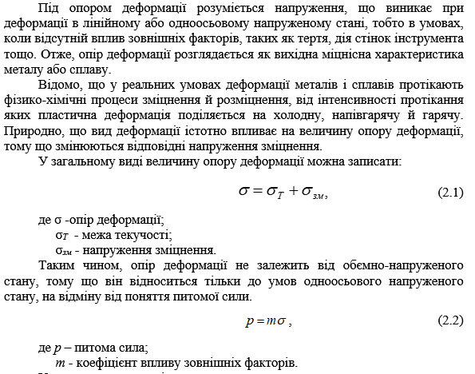

Slide 5
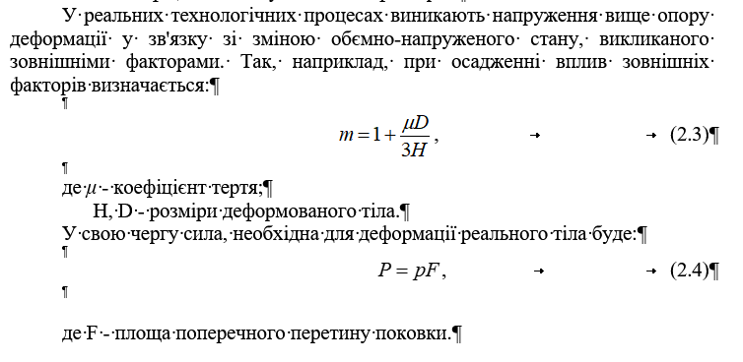
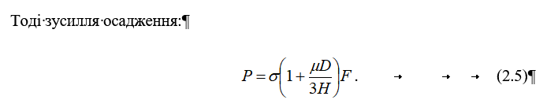

Slide 6
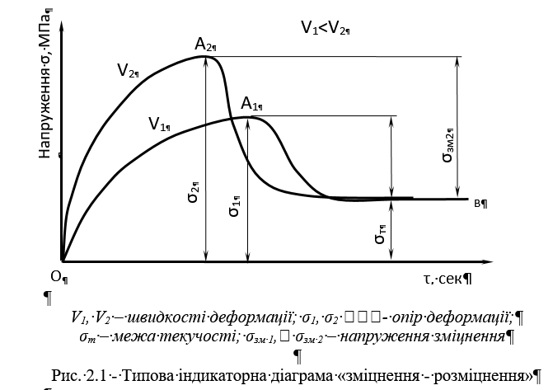

Slide 7
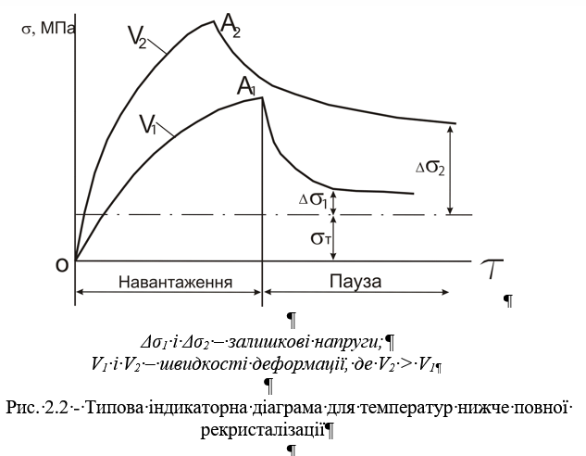

Slide 8
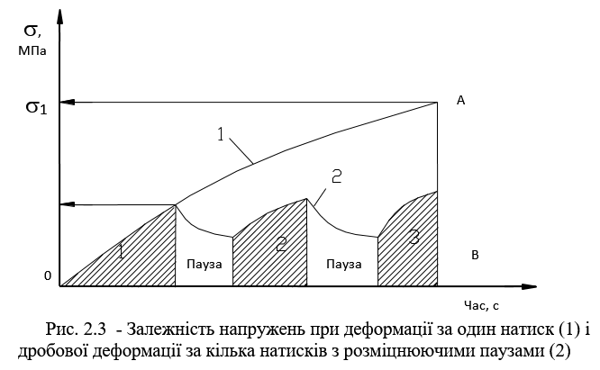

Slide 9
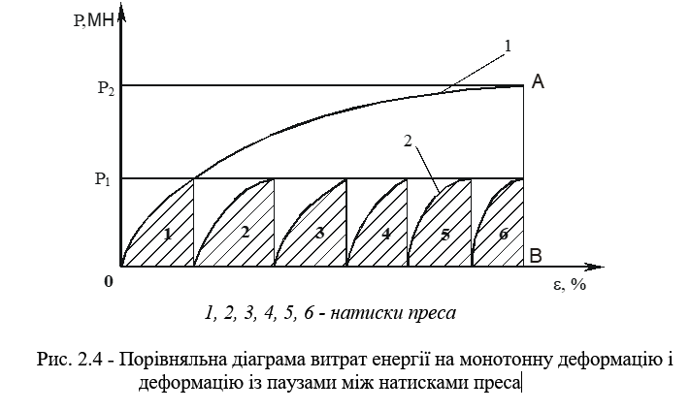

Slide 10
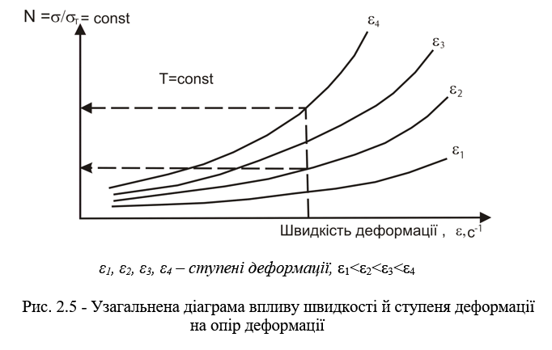

Slide 11
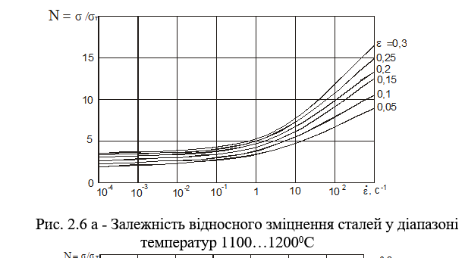

Slide 12
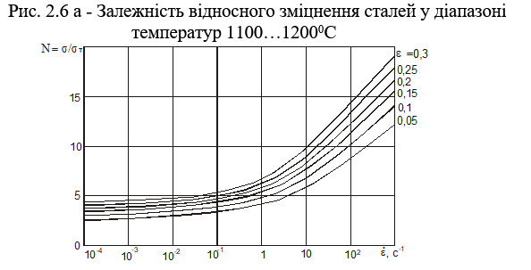

Slide 13
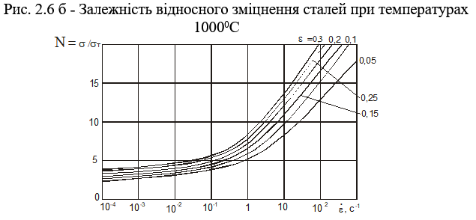

Slide 14
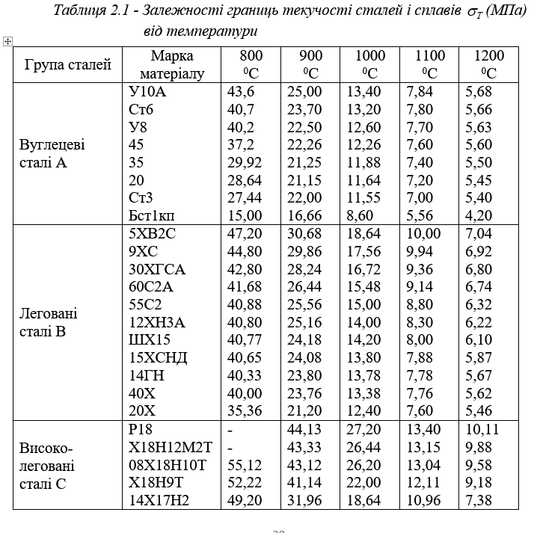

Slide 15
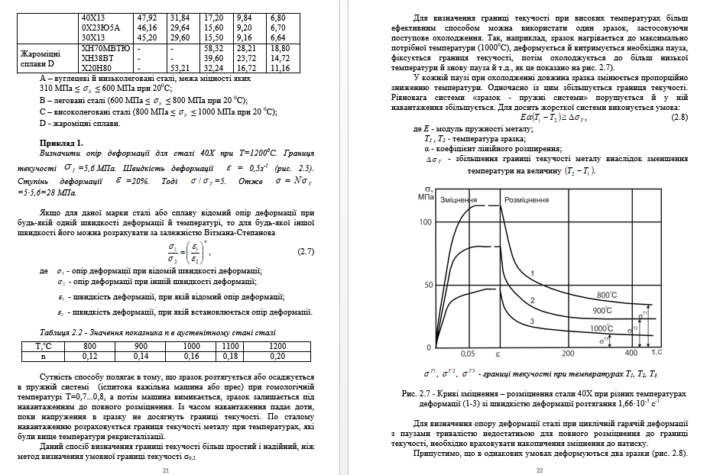

Slide 16
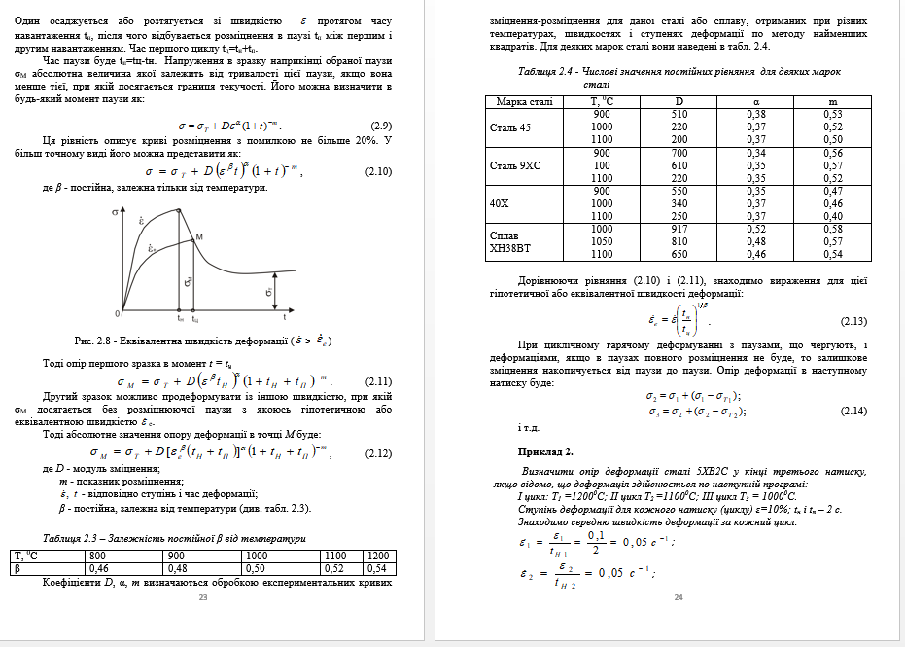

Slide 17
